Slide 1
醫療產業與非營利組織HRM
TERRY HSIEH
20110301

Slide 2
授課大綱
基於HR先備知識分組並運用在醫療與非營利組織的討論與理解
協同教學提升學生實務領域的知識並參與提問與討論
注重每一次參訪與協同教學經驗累積並責成期末報告依據
以iLMS平台溝通與報告
成績：出席30% 平常表現(iLMS) 40% 期末報告30%

Slide 3
分組屬性
產業組：醫療照護產業與非營利組織的特性
選：招募與任用適才適所的人才(如：職業適性人才性向測驗….)
用：適才適所依專長發揮得其成就(如：工作設計職能管理…)
育：教育訓練職涯發展TTQS
留：根據考核以、晉升、薪酬及獎懲、員工分紅配股制度福利…等
考：績效管理系統進行考核作為HRM依據

Slide 5
醫院功能 / 表現領域

Slide 6
健康照護升值白金方案
半導體、面板、資通訊產業後，台灣無具規模的新興產業
科技產業為外銷導向，資源過度集中缺乏多元發展，易受國際景氣影響
全球金融風暴造成科技產業出口萎縮，電資光通產業人力有閒置情形
推動六大新興產業發展(生物科技、綠色能源、醫療照護、精緻農業、觀光旅遊、文化創意），創造下一波產業契機
Data from http://www.ey.gov.tw/ct.asp?xItem=57189&CtNode=3023&mp=97行政院十大重點服務業

Slide 7
機會
人口與社會結構
醫療環境
科技創新
健康照護費用成長與管理式醫療之興起

Slide 8
人口與社會結構
老年人口增加，醫療照護之需求轉為治療與照護並重
社會經濟漸趨成熟，醫療健康服務購買力增加
跨國界的醫療服務需求蔚為趨勢
97年底我國65歲以上老年人口占率為10.43%。

Slide 9
醫療環境
醫療照護分工趨勢造成相對人力短缺
醫療服務提供的範圍擴大，由醫院照護模式發展至其他照護模式，形成具相當市場規模及產值的新興產業

Slide 10
科技創新
醫療技術、儀器創新，提升醫療照護的能力，亦帶動醫療費用支出增加
資訊科技（電子化、數位化、無紙化）對傳統醫療照護模式產生衝擊

Slide 11
健康照護費用成長與管理式醫療之興起
高齡少子化趨勢使醫療費用負擔的經濟壓力增加
醫療保險提供者致力於降低醫療支出的改進策略
醫療照護提供者透過效率的提升確保市場與利潤
慢性病管理與預防觀點的健康管理需求浮現

Slide 12
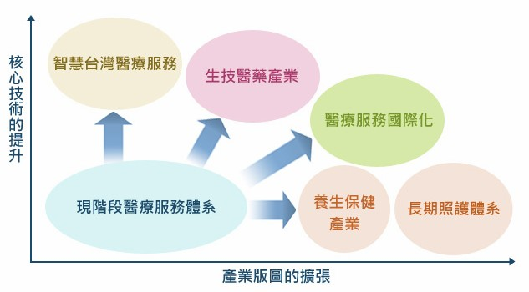
醫療照護產業發展範疇

